Slide 1
Україна у складі Російської та Австро-Угорської імперій (кінець ХVІІІ – початок ХХ ст.)

Slide 2
1. Геополітичні зміни у Східній Європі наприкінці ХVІІІ ст. та їх наслідки для українського народу.
2. Економічна політика росії щодо України:
Особливості соціально-економічного розвитку підросійської України у першій половині ХІХ ст.;
Скасування кріпацтва 1861 р., ліберально-демократичні реформи 60–70-х рр. ХІХ ст. та їхні наслідки для України;
Монополізація та концентрація виробництва на початку ХХ ст. Столипінська аграрна реформа.
3. Особливості соціально-економічного розвитку українських земель у складі Австро-Угорщини у ХІХ – на початку ХХ ст.

Slide 3
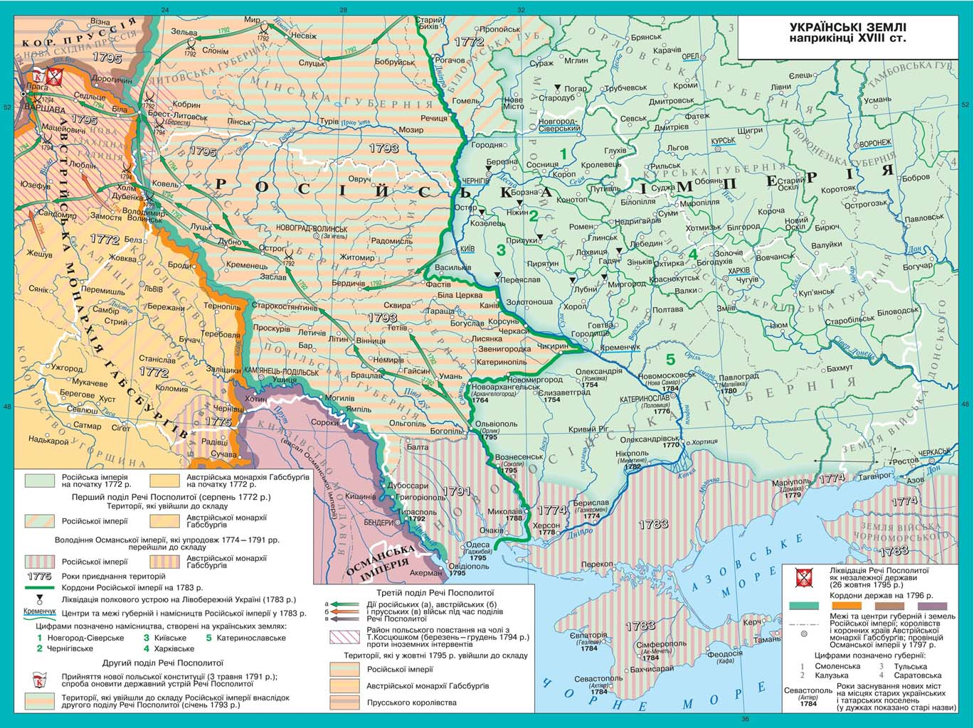

Slide 4
Геополітичні зміни у Східній Європі
Наприкінці XVIII століття у Східній Європі відбулися грандіозні геополітичні зміни, які докорінно вплинули на долю українського народу. Ключовою подією стали три поділи Речі Посполитої, внаслідок яких українські землі опинилися під владою двох могутніх імперій — Російської та Австрійської. Перший поділ Речі Посполитої у 1772 році започаткував процес анексії українських територій. Російська імператриця Катерина II послідовно реалізовувала план загарбання українських земель.

Slide 5
Розподіл українських земель між імперіями
До 1795 року внаслідок трьох поділів Польщі майже вся українська територія потрапила під контроль Російської імперії, за винятком західноукраїнських земель, які відійшли до Австрійської монархії. Ці геополітичні трансформації означали фактичну втрату будь-яких залишків української автономії. Ліквідація Гетьманщини, знищення козацьких полків і впровадження імперського адміністративного устрою завершили процес підкорення України.

Slide 6
Наслідки геополітичних змін
Наслідки поділів Речі Посполитої були надзвичайно суттєвими для українського народу. Відбулася повна втрата державної автономії, припинилося існування Гетьманщини, було ліквідовано залишки козацької державності. Українські землі перетворилися на периферійні провінції імперій, де проводилася жорстка політика асиміляції та русифікації.

Slide 7
Соціально-економічні наслідки
Соціально-економічні зміни також мали драматичний характер. На підросійських землях посилилося кріпацтво, українське селянство фактично перетворилося на безправну масу. Західноукраїнські землі, що опинилися під владою Австрійської монархії, також зазнали складних випробувань, хоча там становище було дещо ліберальнішим через австрійські реформи та централізовану адміністрацію.

Slide 8
Імперська політика
Імперська політика Росії та Австрії була спрямована на повне підпорядкування українських земель і їхню інтеграцію до загальноімперського простору. Обмеження національних прав, заборони української мови, цілеспрямована русифікація — усе це мало на меті придушення національної ідентичності. Українська мова й культура зазнавали тиску, а політичне життя перебувало під контролем влади.

Slide 9
Вплив імперського домінування
Попри суворі умови, український народ не лише зумів вижити, а й зберіг власну культурну самобутність. Традиції, мова, народне мистецтво та історична пам'ять стали тим духовним фундаментом, на якому згодом виросте українське національне відродження XIX століття. Саме в цей період формуються перші ознаки національної самосвідомості, які стануть рушійною силою майбутніх перетворень.

Slide 10
Підросійська Україна у першій половині XIX ст.
У першій половині XIX століття українські землі зазнали глибоких адміністративних і економічних змін. Російський уряд послідовно інтегрував їх до імперської системи, скасовуючи традиційні форми самоврядування та запроваджуючи губернський поділ. На Лівобережжі та Слобожанщині було ліквідовано козацьке самоуправління, створено Полтавську, Чернігівську та Харківську губернії. Правобережжя, що тривалий час залишалося під польським впливом, було реорганізовано в Київську, Подільську та Волинську губернії.

Slide 11
Особливості соціально-економічного розвитку підросійської України у першій половині ХІХ ст.
1. Сільське господарство:
- Домінування кріпосницької системи
- Повільне впровадження нових агротехнічних методів
- Зростання товарності господарств, особливо на півдні України
- Розвиток вівчарства та технічних культур (цукровий буряк, тютюн)
2. Промисловість:
- Початок промислового перевороту (1820-30-ті роки)
- Поява перших машинобудівних підприємств
- Розвиток цукрової промисловості
- Зростання кількості мануфактур
- Переважання дрібного виробництва та ремесел

Slide 12
3. Торгівля:
- Розширення внутрішньої та зовнішньої торгівлі
- Розвиток ярмаркової торгівлі (Контрактовий ярмарок у Києві)
- Будівництво нових портів на Чорному морі
- Експорт сільськогосподарської продукції
4. Соціальна структура:
- Переважання селянства (близько 90% населення)
- Зростання міського населення
- Формування промислової буржуазії
- Збереження привілейованого становища дворянства
5. Регіональні особливості:
- Швидший розвиток півдня України
- Повільніші темпи розвитку Правобережжя

Slide 13
6. Проблеми розвитку:
- Кріпосницькі відносини як гальмо економічного розвитку
- Колоніальна політика Російської імперії
- Технічна відсталість виробництва
- Нестача вільної робочої сили
7. Позитивні зрушення:
- Зростання товарно-грошових відносин
- Формування національного ринку
- Спеціалізація регіонів
- Розвиток транспортної інфраструктури
8. Міста:
- Зростання міського населення
- Розвиток міської інфраструктури
- Формування нових промислових центрів

Slide 14
Скасування кріпацтва 1861 р., ліберально-демократичні реформи 60–70-х рр. ХІХ ст. та їхні наслідки для України.
1. Скасування кріпацтва 1861 р.:
А) Причини:
- Економічна криза кріпосної системи
- Поразка у Кримській війні
- Селянські повстання
- Відставання від європейських країн
Б) Основні положення реформи:
→ Селяни отримували:
- Особисту свободу
- Громадянські права
- Земельні наділи (за викуп)
→ Обмеження:
- Тимчасовозобов'язаний стан
- Общинне землеволодіння
- Високі викупні платежі

Slide 15
2. Ліберально-демократичні реформи 60-70-х рр.:
А) Земська реформа 1864 р.:
- Створення місцевого самоврядування
- Виборні органи влади
- Управління місцевим господарством
Б) Судова реформа 1864 р.:
- Незалежність судів
- Змагальність процесу
- Запровадження суду присяжних
- Інститут адвокатури
В) Міська реформа 1870 р.:
- Міські думи та управи
- Господарська самостійність міст
- Виборність керівництва

Slide 16
Г) Військова реформа 1874 р.:
- Загальна військова повинність
- Скорочення терміну служби
- Модернізація армії
Д) Освітня реформа:
- Доступність початкової освіти
- Розвиток середньої освіти
- Університетська автономія

Slide 17
3. Наслідки реформ для України:
А) Позитивні:
→ Економічні:
- Розвиток ринкових відносин
- Індустріалізація
- Зростання товарності сільського господарства
→ Соціальні:
- Формування нових соціальних груп
- Урбанізація
- Підвищення мобільності населення
→ Політичні:
- Розвиток самоврядування
- Формування громадянського суспільства
- Активізація національного руху

Slide 18
Б) Негативні:
→ Економічні:
- Збереження поміщицького землеволодіння
- Високі викупні платежі
- Малоземелля селян
→ Соціальні:
- Збідніння частини селянства
- Соціальне розшарування
- Пролетаризація
В) Особливості для України:
- Повільніше впровадження реформ
- Обмеження земського самоврядування
- Русифікаторська політика в освіті

Slide 19
4. Довгострокові наслідки:
А) Модернізаційні:
- Формування індустріального суспільства
- Розвиток підприємництва
- Урбанізація
Б) Соціально-політичні:
- Зростання національної свідомості
- Формування політичних рухів
- Загострення соціальних протиріч

Slide 20
Монополізація та концентрація виробництва на початку ХХ ст. Столипінська аграрна реформа.
1. Монополізація промисловості:
А) Причини:
- Економічна криза 1900-1903 рр.
- Концентрація капіталу
- Вплив іноземних інвестицій
- Державна політика протекціонізму
Б) Форми монополій:
→ Синдикати:
- "Продамет" (металургія)
- "Продвугілля" (вугільна промисловість)
- "Продвагон" (вагонобудування)
→ Трести:
- Металургійні заводи Півдня
- Цукрові заводи
В) Галузева специфіка:
- Важка промисловість
- Видобувна галузь
- Харчова промисловість

Slide 21
2. Концентрація виробництва:
А) Основні райони:
- Донбас
- Криворіжжя
- Придніпров'я
Б) Особливості:
- Створення промислових районів
- Формування великих підприємств
- Технічна модернізація

Slide 22
3. Столипінська аграрна реформа (1906-1911):
А) Причини проведення:
- Селянські повстання
- Аграрне перенаселення
- Низька продуктивність общинного землеволодіння
- Необхідність створення заможного селянства
Б) Основні заходи:
→ Руйнування общини:
- Право виходу з общини
- Закріплення наділів у приватну власність
- Створення хуторів і відрубів
→ Переселенська політика:
- Переселення до Сибіру
- Державна допомога переселенцям
- Створення Селянського банку

Slide 23
В) Особливості реалізації в Україні:
- Швидші темпи впровадження
- Більший відсоток виходу з общини
- Активне створення хуторів

Slide 24
4. Наслідки реформ:
А) Позитивні:
→ В промисловості:
- Технічна модернізація
- Зростання продуктивності
- Розвиток ринкової інфраструктури
→ В сільському господарстві:
- Формування фермерських господарств
- Підвищення товарності
- Агротехнічний прогрес
Б) Негативні:
→ В промисловості:
- Зростання цін
- Посилення експлуатації
- Залежність від іноземного капіталу
→ В сільському господарстві:
- Розорення частини селян
- Соціальне розшарування
- Неврегульованість земельних відносин

Slide 25
5. Загальні результати:
А) Економічні:
- Прискорення економічного розвитку
- Формування ринкової економіки
- Зростання продуктивності праці
Б) Соціальні:
- Формування нових соціальних груп
- Посилення соціальної мобільності
- Урбанізація
В) Регіональні:
- Нерівномірність розвитку регіонів
- Спеціалізація промислових районів
- Формування економічних центрів

Slide 26
6. Незавершеність перетворень:
- Перша світова війна
- Революційні події
- Опір консервативних сил

Slide 27
3. Особливості соціально-економічного розвитку українських земель у складі Австро-Угорщини у ХІХ – на початку ХХ ст.
1. Загальна характеристика регіону:
А) Адміністративний поділ:
- Галичина
- Буковина
- Закарпаття
Б) Особливості управління:
- Автономний статус земель
- Місцеве самоврядування
- Вплив місцевої аристократії

Slide 28
2. Сільське господарство:
А) Структура землеволодіння:
→ Поміщицьке:
- Великі латифундії
- Переважно польські та угорські власники
→ Селянське:
- Малоземелля
- Сервітути
- Черезсмужжя
Б) Аграрні відносини:
- Скасування панщини 1848 р.
- Збереження феодальних пережитків
- Повільна модернізація

Slide 29
3. Промисловість:
А) Особливості розвитку:
- Повільна індустріалізація
- Переважання дрібного виробництва
- Залежність від віденського капіталу
Б) Основні галузі:
→ Видобувні: нафтова (Борислав), соляна, лісова
→ Переробні:
- Харчова
- Легка
- Деревообробна

Slide 30
4. Соціальна структура:
А) Основні верстви:
- Селянство (більшість)
- Міщанство
- Інтелігенція
- Духовенство
Б) Національний аспект:
- Українці переважно селяни
- Поляки/угорці - землевласники
- Євреї - торговці, ремісники

Slide 31
5. Економічні проблеми:
А) Структурні:
- Аграрне перенаселення
- Технічна відсталість
- Брак капіталів
Б) Регіональні:
- Периферійність
- Сировинний характер економіки
- Залежність від центру

Slide 32
6. Модернізаційні процеси:
А) Транспорт:
- Будівництво залізниць
- Розвиток шляхів сполучення
Б) Міста:
- Урбанізація
- Розвиток інфраструктури
- Формування промислових центрів

Slide 33
7. Особливості розвитку регіонів:
А) Галичина:
- Нафтопромисловий район
- Аграрне перенаселення
- Еміграція
Б) Буковина:
- Лісова промисловість
- Сільське господарство
- Торгівля
В) Закарпаття:
- Найвідсталіший регіон
- Переважання натурального господарства
- Масова еміграція

Slide 34
8. Соціальні наслідки:
А) Позитивні:
- Формування національної буржуазії
- Розвиток кооперативного руху
- Зростання освіченості
Б) Негативні:
- Масова трудова еміграція
- Соціальна напруженість
- Бідність більшості населення

Slide 35
9. Специфічні риси:
- Збереження традиційного укладу
- Повільніші темпи модернізації
- Залежний характер економіки
- Національний гніт
10. Порівняння з підросійською Україною:
- Менші темпи індустріалізації
- Більша роль дрібного виробництва
- Розвиненіша кооперація
- Краща правова база для підприємництва

